Slide 1
Зиппа Светлана Александровна,
учитель географии МБОУ «Гимназия №40»,
классный руководитель 10 Б класса.

Slide 3
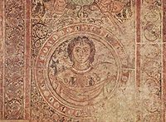
День матери в истории и культуре разных стран
Почитание матерей много веков назад существовало еще в Древней Греции. Жители этой сказочной страны поклонялись в один из весенних дней Гее — матери всех богов.
Гея - мать всего, что живет и растет на ней, а также мать Неба, Моря, титанов и гигантов.
Она хранительница древней мудрости, судьбы и законов.

Slide 4
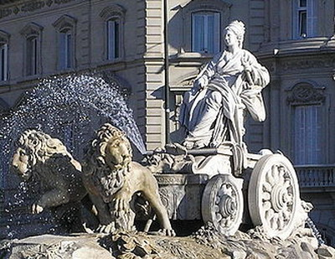
Римляне посвящали 3 дня в марте (с 22 по 25) другой богине — восточной Кибеле.
Одно из ее имен — Великая мать богов. Она — владычица гор, лесов и зверей, регулирующая их неиссякаемое плодородие. Кибела обычно изображается едущей на золотой колеснице (символ земли), в окружении диких львов и пантер, которые символизируют природную энергию, или сидящей на троне, окружённом львами. Зубчатая в виде башни корона Кибелы была ее атрибутом в качестве покровительницы и хранительницы благосостояния городов.

Slide 5
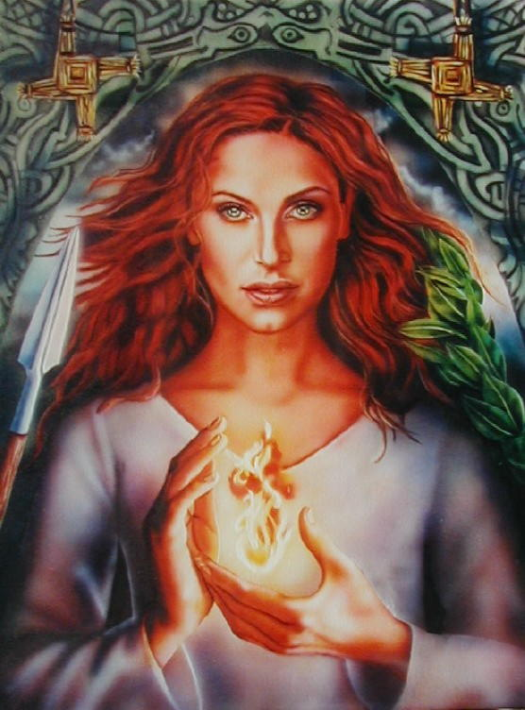
Бриджит — высокочтимая кельтская богиня. Ее имя означает «яркая», «яркая стрела» или «сильнейшая».
Бриджит известна, как тройная богиня пламени, которая помогает нам очищаться этими языками пламени. Она повышает рождаемость, творческие способности и содействует исцелению.
Под «тройной богиней» понимаются три различные личности или сущности Бриджит, как если бы она была тремя разными людьми, у каждого из которых имеются определенные обязанности и специфика.

Slide 6
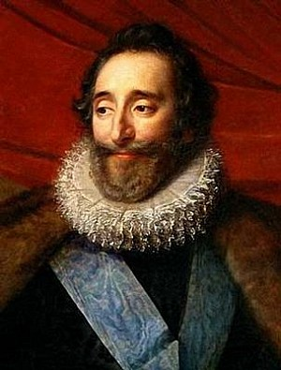
В Англии еще в далеком 17 веке было принято отмечать Мамино воскресение, провозглашенное королем Генрихом III. В каждое второе воскресенье Великого поста упорхнувшие из семейного гнезда дети, работающие в богатых домах, должны были навещать родителей с подарками и гостинцами, купленными на заработанные самостоятельно деньги. В честь материнского праздника работодатели предоставляли всем желающим законный выходной день.

Slide 7
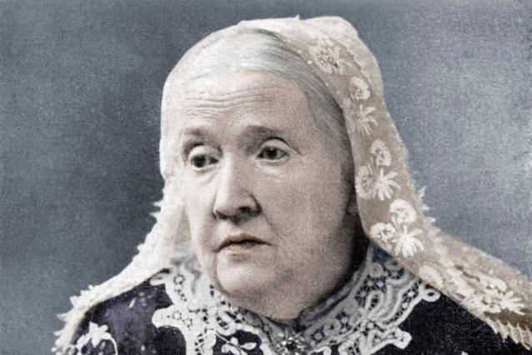
В Америке существует своя история появления трогательного праздника.
Его основательницей считается Джулия Уорд Хоу, опубликовавшая в 1870 году Прокламацию Дня матери. К сожалению, всеобщей поддержки ее инициатива не получила. Скорее всего, причина этого была в том, что Джулия позиционировала роль матери только в качестве борца за мир.

Slide 8
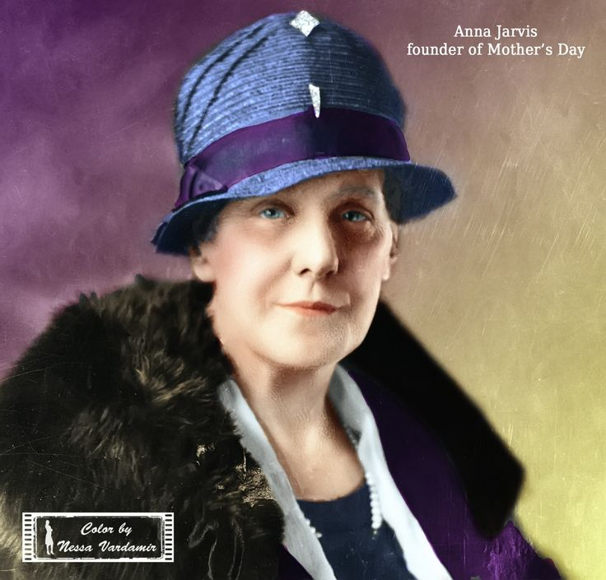
В 1907 году американка Анна Джарвис из Филадельфии предложила один день в году чествовать матерей.
Спустя пару лет штат Виргиния первый признал День матери официальным праздником.
А с 1914 года второе воскресенье мая стало национальным праздником в честь всех матерей Америки.

Slide 9
Сегодня День матери отмечается практически по всех странах мира, но в разное время.
США, Украина, Эстония, Мальта, Кипр, Дания, Финляндия, Германия, Италия, Турция, Австралия, Япония, Бельгия, Бразилия отмечают его во второе воскресенье мая.
В последнее майское воскресенье его отмечают во Франции и Швеции,
в Англии — 22 марта.
в Польше с подарками и цветами к мамам приходят 26 мая.
В Белоруссии этот праздник приходится на 14 октября.
в Грузии его празднуют 3 марта.
в Армении 7 апреля.
в Казахстане — в третье воскресенье сентября.
в Киргизии — в третье воскресенье мая.

Slide 10
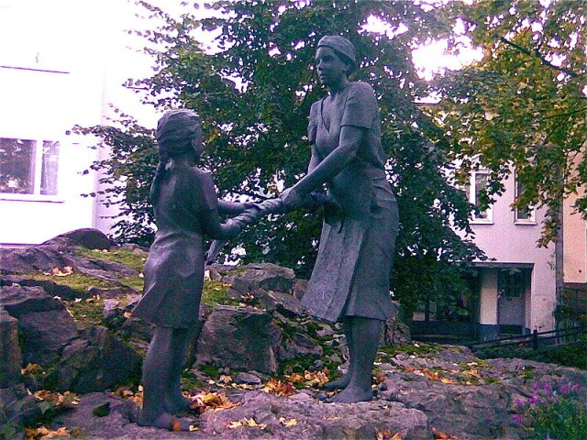
Во многих странах сохранились народные традиции и обычаи празднования Дня матери. Например, американцы прикалывают к одежде гвоздики, при этом белый невинный цветок выбирают те, чьих матерей уже нет в живых, таким образом они чтят их светлую память.
Финны возлагают цветы к памятнику Матери-работницы, расположенному в Хельсинки.
Примечательно, что этот памятник был установлен также в День матери в 1996 году.

Slide 11
В Швеции волонтёры Красного Креста продают красные пластиковые цветы. Деньги, вырученные за них, направляются нуждающимся матерям.
В Эфиопии День матери празднуют три дня в конце сезона дождей. Традиционно здесь готовят мясной суп, ингредиенты для которого приносят дети. Девочки несут специи, приправы, овощи и сыр, а мальчики — баранину или телятину.
В Бельгии дети дарят мамам небольшие подарки. А мужчины покупают жёнам круассаны и другую выпечку.
Эстонцы приветствуют материей вывешенными на улицах городов флагами.

Slide 12
День матери в современной России
Инициатива создания праздника в Российской Федерации исходила от Комитета Государственной Думы по делам женщин, семьи и молодежи. С полезным предложением учредить День матери выступила председатель Комитета — Алевтина Викторовна Апарина.
Приказ об учреждении в России Дня матери был подписан 30 января 1988 года Борисом Ельциным, занимающим в то время пост президента страны. Дата празднования была назначена на последнее воскресенье ноября.
Цель праздника — поддержать традиции бережного отношения к женщине, закрепить семейные устои, особо отметить значение в нашей жизни главного человека — матери.

Slide 13
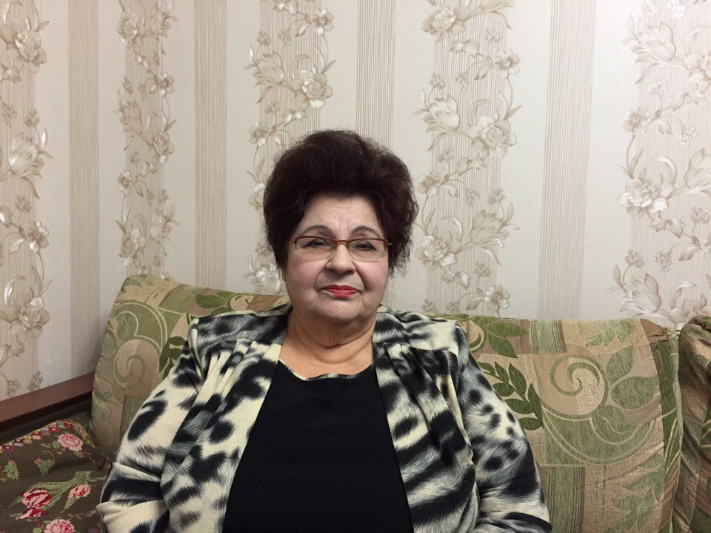
15 октября 1988 года в обычной советской школе города Баку впервые отметили День матери.
Учительница русского языка и литературы Эльмира Джавадовна и её
6 «В» класс провели праздничное мероприятие для мам и бабушек учеников.
Эта добрая традиция была подхвачена многими школами и детсадами страны. Так праздник приобрел всенародные масштабы.

Slide 14
Незабудка и мишка являются основными символами праздника
Незабудка – цветок, который, по легенде, обладает даром напоминать о самых дорогих людях.

Slide 15
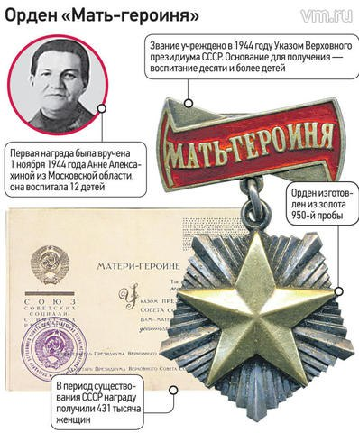
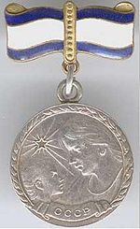
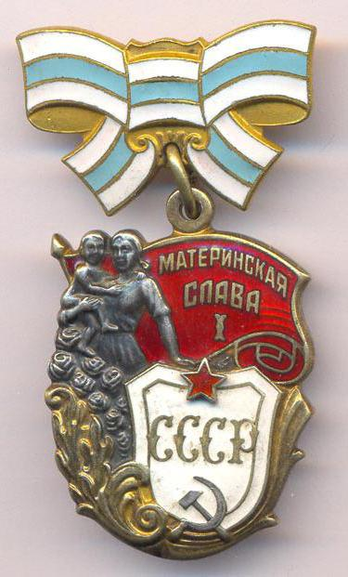
В России День матери празднуется на официальном уровне всего 20 лет.
Однако ещё в 1944 году для многодетных матерей учредили:
медаль Материнства — она давалась за воспитание 5−6 детей;
Орден «Материнская слава» — за воспитание
7−9 детей.

Slide 16
В России ежегодно проводят акцию под названием «Мама, я тебя люблю». Дети самостоятельно делают праздничные открытки, пишут поздравления, чтобы подарить матери.

Slide 17
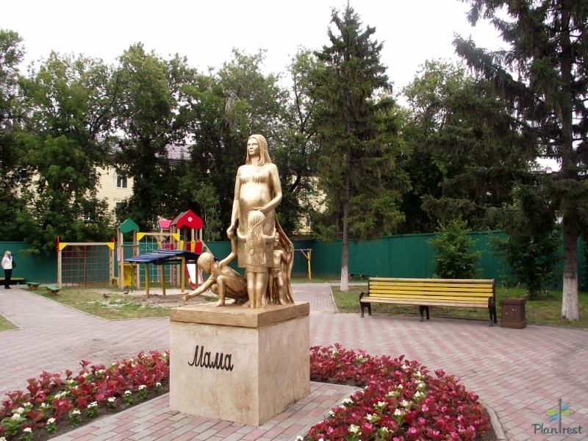
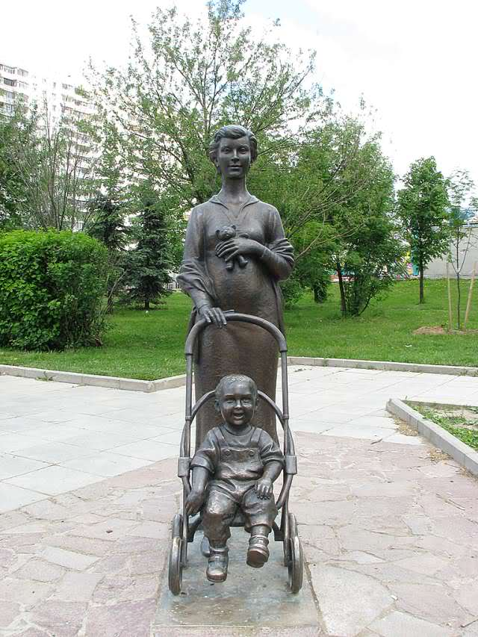
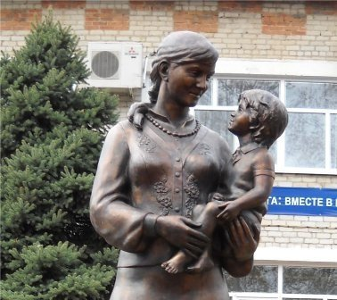
Памятник материнству
Тюмень
Кореновск, Краснодарский край
г. Зеленоград

Slide 18
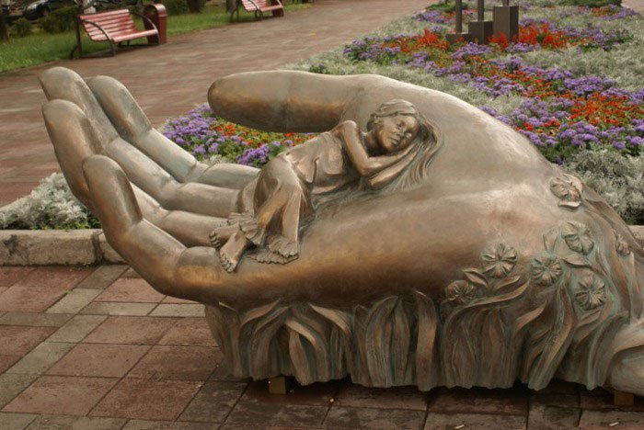
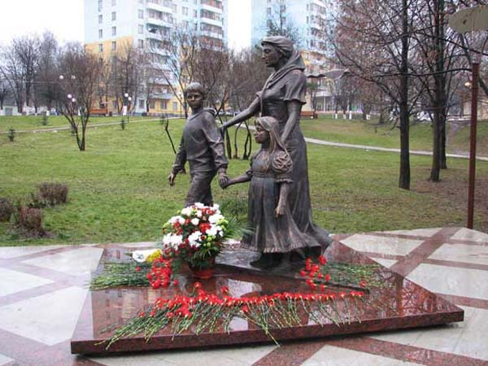
г. Кемерово
г. Видное, Московская область
Калуга

Slide 19
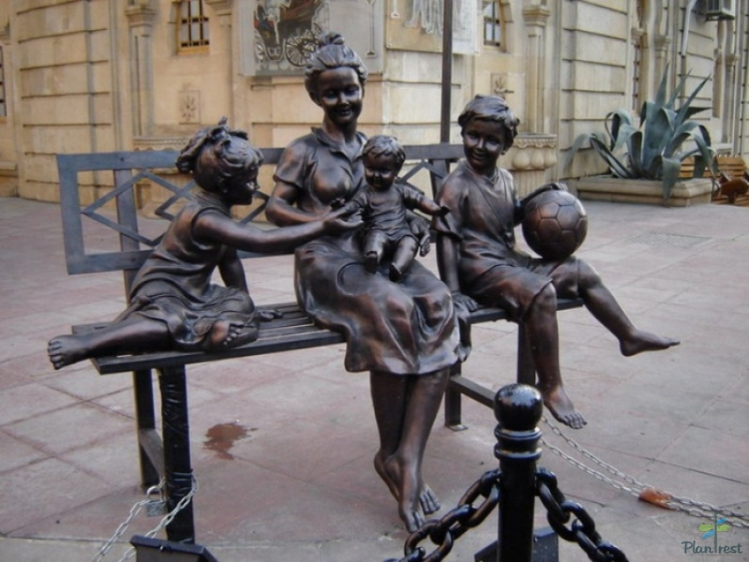
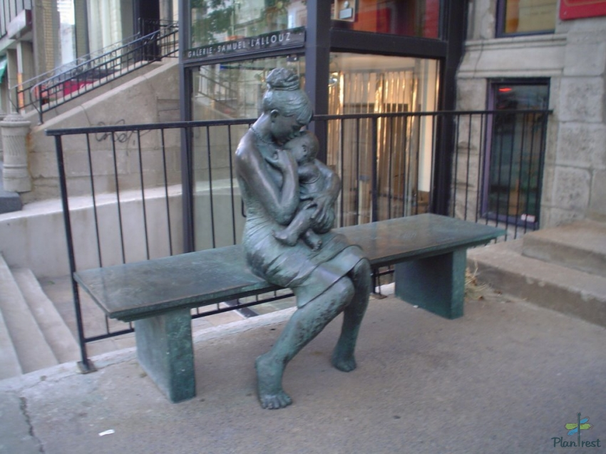
Азербайджан, Баку
Канада, Монреаль

